Slide 1
MPLS
邹喜 14060501004

Slide 2
MPLS简介
MPLS称为多协议标签交换（Multi-Protocol Label Switching，MPLS）属于第三代网络架构，是新一代的IP高速骨干网络交换标准，MPLS技术之所以称为多协议标签交换技术，是因为它可适用于任何网络层协议，目前主要是致力于传输IP业务。同时，多协议也表明MPLS技术的应用并不局限于某一特定的链路层媒介，即采用MPLS技术，网络层的数据包可以基于多种物理媒介进行传送，如ATM、帧中继、租赁专线／PPP等。

Slide 3
MPLS背景
在20世纪80年代，随着英特网的迅速普及，人们开始探索如何提高分组转发速度的方法。这时出现了一种思路：用面向连接的方式取代IP的无连接的分组交换方式，这样就可以利用更快捷的查找算法，而不必使用最长前缀匹配的方法查找路由表。人们常常把这种交换概念与异步传递方式ATM联系起来。在IP陷入危机的时候，ATM却被非常看好，但是由于ATM的技术过于完善，导致协议非常复杂，另外ATM的网络设备也非常昂贵，导致ATM不能大规模的普及。而MPLS结合了IP和ATM的优点，使得MPLS异常受欢迎。

Slide 4
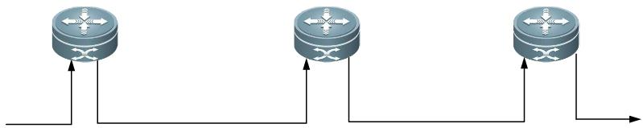
传统的IP转发
分析IP报文头，
路由表最长匹配查找
映射到下一跳
分析IP报文头，
路由表最长匹配查找
映射到下一跳
分析IP报文头，
路由表最长匹配查找
映射到下一跳
在传统的IP网络中，分组没到达一个路由器，都必须查找路由表，并按照“最长前缀匹配”找到下一跳的IP地址，速度缓慢。
每一跳都要分析IP报文头，效率低。
所有路由器都要知道网络中的所有路由。

Slide 5
MPLS与IP区别
MPLS的最大的一个重要特点就是不用长度可变的IP地址前缀来查找转发表中的匹配项目，而是给每一个IP数据报打上固定长度的“标记”，然后对打上标记的IP数据报用硬件进行转发，这就使得IP数据报转发的过程省去了每到达一个路由器都要上升到第三层（网络层）用软件查找路由表的过程，因而IP数据报转发的速率就大大的加快了。

Slide 6
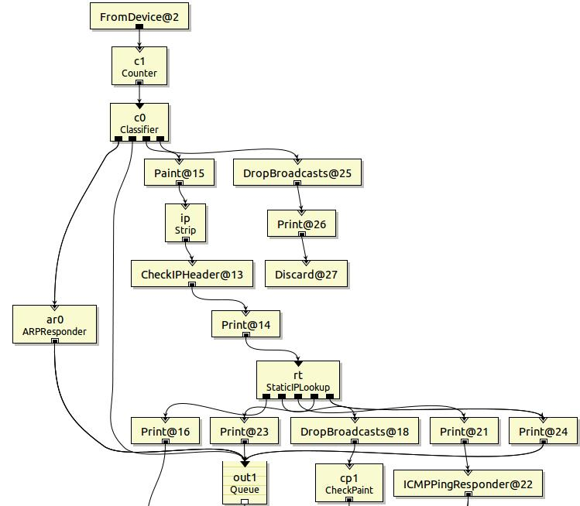
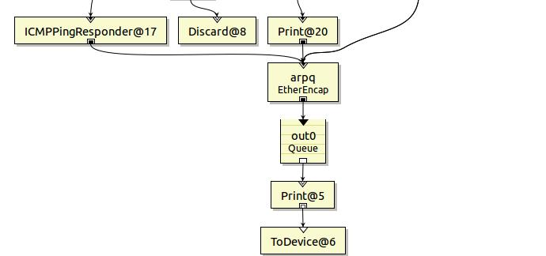

Slide 7
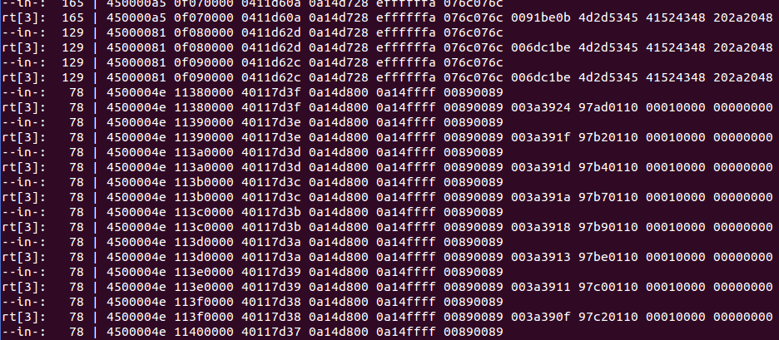

Slide 8
MPLS协议机制
1.转发等价类FEC（Forwarding Equivalence Class）
所谓的转发等价类就是路由器按照同样的方式对待的IP数据报集合，标记交换路由器(LSR)根据某些策略对数据流进行分类，结果产生了转发等价类(FEC)，通常我们可以把具有相同属性(如具有相同目的地址前缀)的分组映射到某个FEC，映射的目的是为了标记分组，将属于同样FEC的IP数据报都指派同样的标记，一个FEC可以只包含一个数据流，也可以是一组流(或聚集流)，但一个流通 常只映射成一个FEC。FEC只具有“本地”意义，即如何建立数据流分组到FECR映射，如何来划分FEC等等，这些策略都由每个路由器自己决定。
对数据分组映射到某个FEC可以有多种策略，常用的方法有静态映射方法和动态映射方法。

Slide 9
静态映射：
IP地址前缀，提供一个含有一个或多个口地址前缀的集合，符合其中一个或多个IP地址前缀的包被映射成相同的FEC；
动态映射方法：
动态流量分类的方法在一定程度上考虑了分类流量的动态特性，如流量的速率分布，分组大小分布，以及分组之间的时间间隔分布等

Slide 10
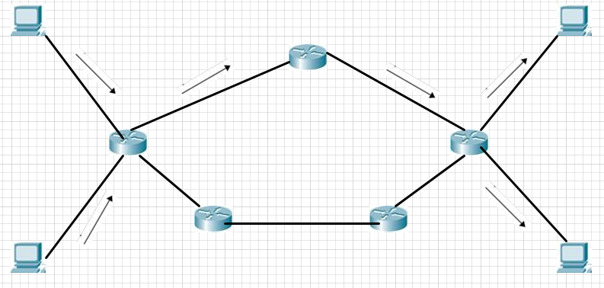
FEC用于负载均衡
H1
H3
B
A
C
D
E
H2
H4
如图，主机H1和H2分别向H3和H4发送大量的数据，路由器A和C是数据传输必须经过的。但传统的路由选择协议只能选择最短路径A-B-C ,这样就有可能能导致这条最短的路径过载。

Slide 11
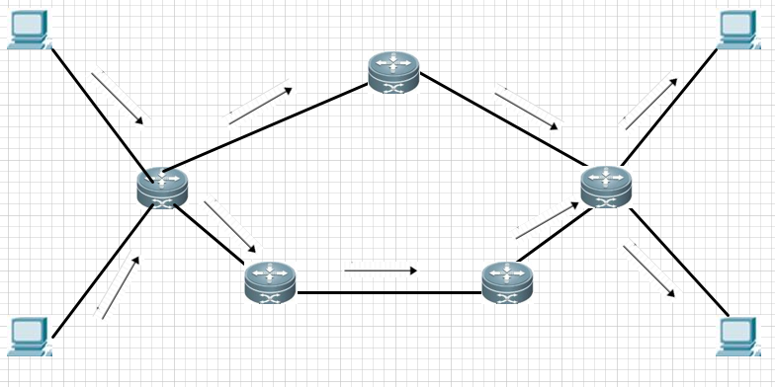
H1
H3
B
A
C
D
E
H2
H4
上图表示在MPLS的情况下，入口节点A可以设置成两种FEC：“源地址H1而目的地址为H3”和“源地址H2而目的地址为H4”，把前一种FEC的路径设置为H1-A-B-C-H3,而另一种路径设置成H2-A-D-E-C-H4。这样可以使网络的负载较为平衡。网络管理员采用自定义的FEC就可以更好的管理网络资源。这种均衡网络负载的做法叫做“流量工程”。

Slide 12
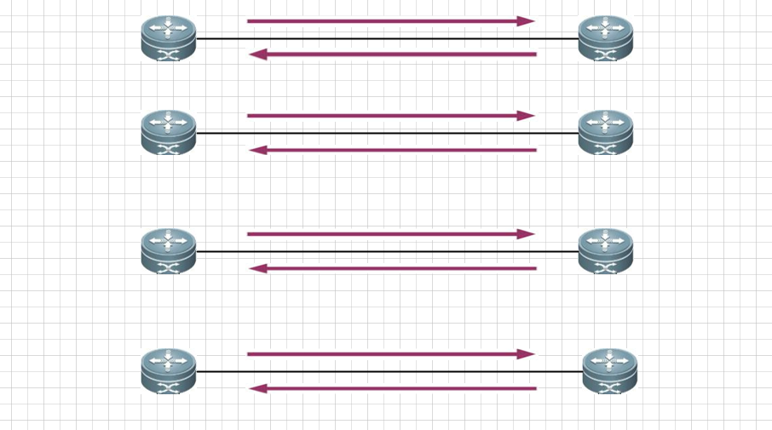
2. 标签分配协议LDP
UDP-hello
发现阶段
UDP-hello
ＴＣＰ的建立
会话的建立与维护
会话的初始化
维护会话保持定时器来保持LDP
会话保持 阶段
标签绑定的通告、请求，回收和释放
会话过程中发生严重错误或是要停止允许LDP，会话将会终止
会话终止阶段
断开TCP连接

Slide 13
LDP协议的过程可以分为以下四个阶段：
1)发现阶段：LDP的发现过程是一种让LSR发现潜在的LDP对等实体另一方的机制。通过UDP协议发送hello报文来发现直接相连的LSR。
2)会话建立阶段：在两个LSR之间交互LDP发现hello消息将触发LDP
会话的建立过程，该过程分为两步：建立传输层连接和初始化会话。建立传输层的连接，两个LSR通过相互交换hello消息，创建hello邻接；根据hello消息中通告的地址或传输地址，地址大的一方先发起TCP连接。传输层连接建立之后，两个LSR将进行会话的初始化，即交换LSP初始化消息，协商LDP会话参数。

Slide 14
3)会话保持阶段：在这个阶段的LDP实体的主要任务就是，通过维护一个会话保持定时器来保持LDP会话，进行标签绑定的通告、请求，回收和释放，提供咨询信息和信号错误处理等等。
4)会话终止阶段：如果是会话过程中发生严重错误或是要停止允许LDP，会话将会终止，这个阶段要发送通知消息，并拆除传输层连接。

Slide 15
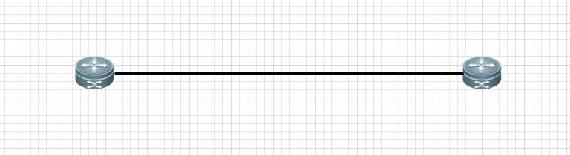
标签的分发与管理
DOD（Downstream On Demand )下游按需分发标签
向下游发送标签映射请求
上游LSR
将标签和FEC回应给上游
下游LSR
上游向下游发送标签映射请求消息，下游收到消息后，根据请求的FEC，从标签资源池中分配标签资源，然后将分得的标签和对应的FEC回应给请求的上游。同时自己记录下这种对应关系。目前这种DOD方式很少使用。

Slide 16
标签的分发与管理
DU（Downstream Unsolicited )下游自主分发标签
上游LSR
主动将标签和FEC发送给上游
下游LSR
上游不需要向下游发送标签映射请求，而是下游主动向上游通过标签映射关系，上游收到后记录标签和FEC映射关系，同时下游也记录这种映射关系。下游自主分发标签是目前运用最多的。

Slide 17
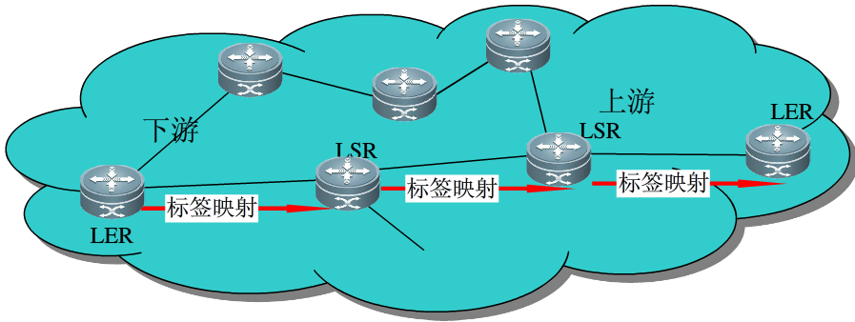
标签控制方式
有序方式
有序方式是指除了LER以外，如果标签分发模式为DU，则只有收到下游的LSR分发的标签时才会向自己的上游通告标签，如果没有收到下游的标签映射则不向上游LSR通告。

Slide 18
标签控制方式
独立方式
独立方式是指，LSR不需要等到下游的标签映射关系到达，就可独立的向上游分发标签映射。

Slide 19
标签保留模式
1.自由保留模式：
收到无效的label通告后（没有对应的IP路由通告或路由通告和label通告的下一跳不一致），虽然不生成LSP，但却在标签绑定表里面存储，并且LSR 向上游通告其他的FEC的label绑定时也不占用这些标签。
优点： 这种方式的优点是LSR对应网络拓扑变化的响应较快
缺点： 浪费标签，所有不需要生成LSP的label通告都要保留。

Slide 20
标签保留模式
2.保守保留模式：
工作在保守保留模式的LSR收到无效的label通告后，将不存放在标签绑定表里，在向上游通告label时可以自由的使用这些标签。保守保留模式的缺点是对拓扑变化反应较慢，优点是节省标签。

Slide 21
LSR的体系结构
具有MPLS协议功能的路由器称作LSR(Label Switching Router),其主要操作为分配标签并向邻居LSR分发FEC／标签的绑定信息。LSR分为两部分：控制平面和数据平面。
控制平面的功能为：
使用OSPF、RIP、BGP等路由协议和其他LSR交换第三层路由信息，以此建立路由表，这是实现标签交换的基础；与其他LSR交换标签和路由的绑定信息，以此建立LIB(Label Information Table，标签信息表)；根据路由表和LIB生成FIB(Forwarding Information Table，转发信息表)和LFIB(Label Forwarding Information Table，标签转发信息表)。在控制平面的功能主要由其核心协议，即LDP来完成。
数据平面的功能则主要是根据控制平面所生成的FIB表和LFIB表来转发IP分组和标签分组。

Slide 22
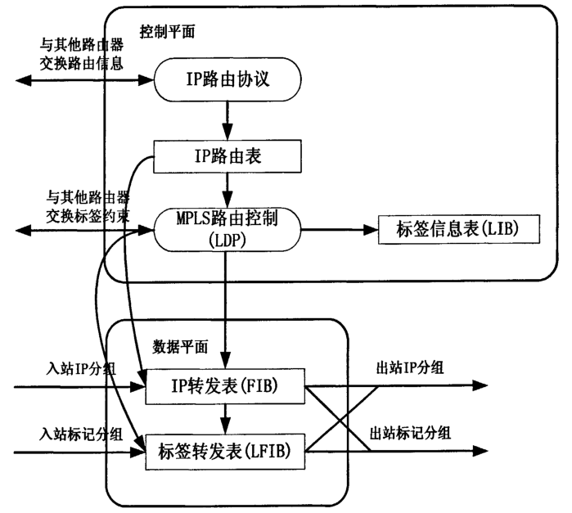
（LSR）

Slide 23
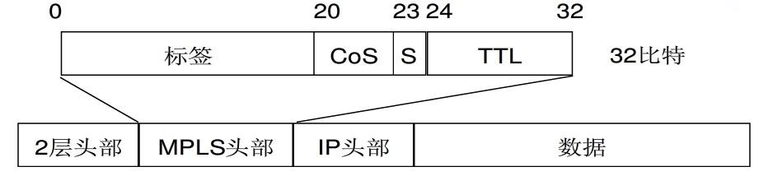
MPLS首部的位置与格式
MPLS的首部共包括以下四个字段：
(1)标记值 :占20位
(2)试验: 占3位
(3)栈S： 占1位
(4)生存时间TTL：占8位
MPLS可以使用多个标记，并把这些标记标记放在标记栈(label stack)里面MPLS的标记栈就在MPLS的首部位置，由于栈是一种先进后出的数据结构，所以后入栈标记要先出栈。
当S为1时表示这个MPLS的首部就是栈底，其他情况都为0；

Slide 24
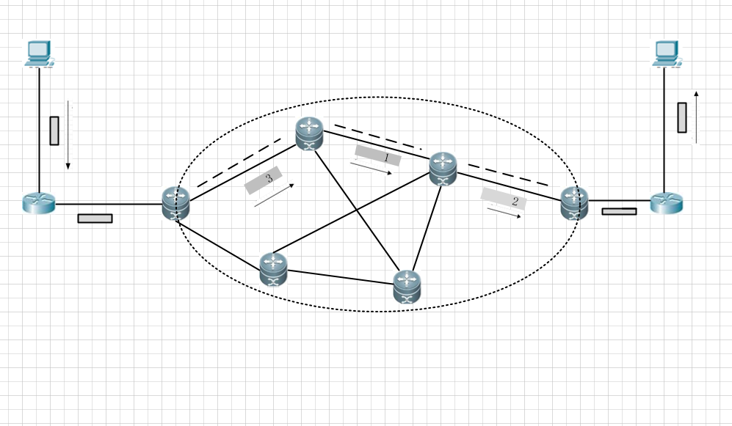

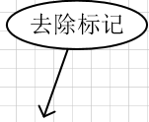
MPLS的基本工作过程
B
1
MPLS域
0
LDP
LDP
C
2
LDP
A
D

Slide 25
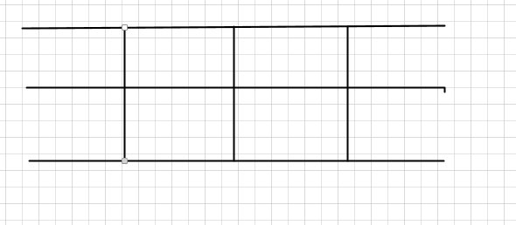
MPLS工作原理
MPLS域（MPLS domain）是指该域中有许多彼此相邻的路由器，并且所有路由器都是支持MPLS技术的标记路由器LSR（Label Switching Router）。
由于在全网内统一分配全局标记数值是非常困难的，因此一个标记仅仅在两个标记交换路由器LSR之间才有意义。分组每到达一个LSR，LSR就做两件事。一是转发，二是更新标记，即入标记更换成出标记。
例如上图标记交换路由器B从入接口0收到一个入标记为3的IP数据报，查找如下路由表：
入接口
入标记
出接口
出标记
0
3
1
1
标记交换路由器B就知道应该把该IP数据报从出接口1转发出去，同时把标记对换为1。
当IP数据报离开LSR时，MPLS出口结点就把MPLS的标记除去，把IP数据报交付给非MPLS的主机或路由器，接着以后就按照普通的方式进行转发。

Slide 26
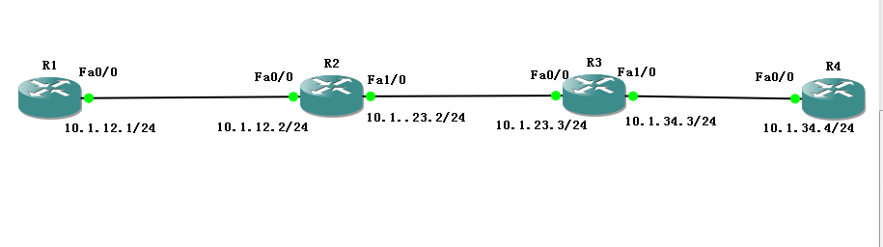
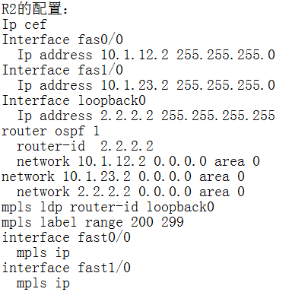
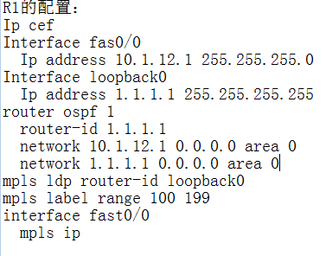
MPLS实验

Slide 27
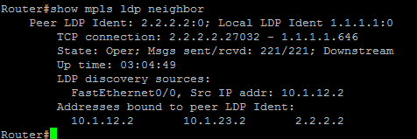
R1显示的LDP邻居：

Slide 28
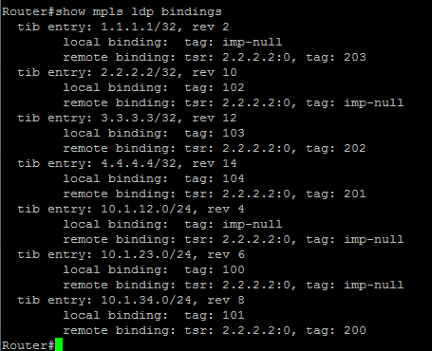
R1的LIB表：

Slide 29
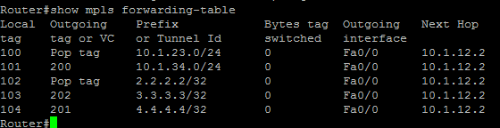
R1的标签转发表（LFIB）

Slide 30
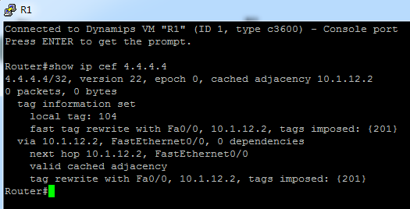
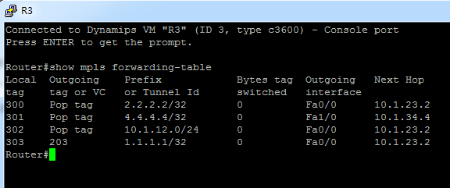
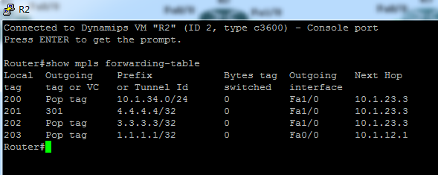
包在LSR中的具体转发过程：
分析：当R1要发送数据去往R4的LDP router ID 4.4.4.4，数据是如何传送的？
所有的LSR都会为4.4.4.4/32在本地产生一个标签，然后将这个标签捆绑在前缀上传递给其他LDP邻居。

Slide 31
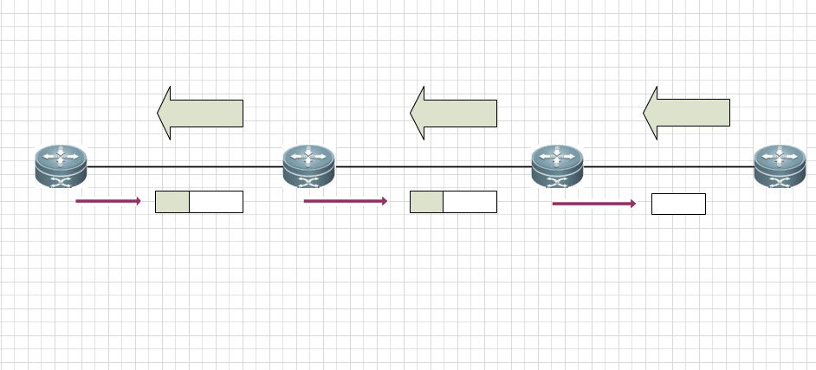
201
301
pop
R1
R2
R3
R4
Fa0/0
Fa0/0
Fa1/0
Fa0/0
Fa1/0
Fa0/0
201
TO 4.4
301
TO 4.4
TO 4.4

Slide 32
MPLS的未来
随着ASIC技术的发展，路由查找速度已经不是阻碍网络发展网络发展的瓶颈。这使得MPLS在提高转发速度方面不再具备明显的优势。
但由于MPLS结合了IP网络强大的三层路由功能和传统二层网络高效的转发机制，在转发平面采用面向连接方式，与现有二层网络转发方式非常相似，这些特点使得MPLS能够很容易地实现IP与ATM、帧中继等二层网络的无缝融合，并为流量工程TE（Traffic Engineering）、虚拟专用网VPN（Virtual Private Network）、服务质量QoS（Quality of Service）等应用提供更好的解决方案。其中最值得一提的是MPLS VPN在产业中取得的巨大成就。

